Slide 1

Projet Fin d’Etude
Objets Connectés: Suivi, collecte et analyse des données en temps réel
Réalisé par : Amal ZAYANI
Dalel GHARSALLI
Haykel OUHICHI
Skander BEN MAHMOUD
Encadré par : M. Michel BUFFA
M. Nhan LE THANH
2014/2015

Slide 2

Plan
Introduction
Problèmatique
Solution Proposée
Implémentation
Conclusion et Perspective

Slide 3

1. Introduction
2. Problématique
3. Solution Proposée
4. Implémentation
5. Conclusion et Perspective

Slide 4
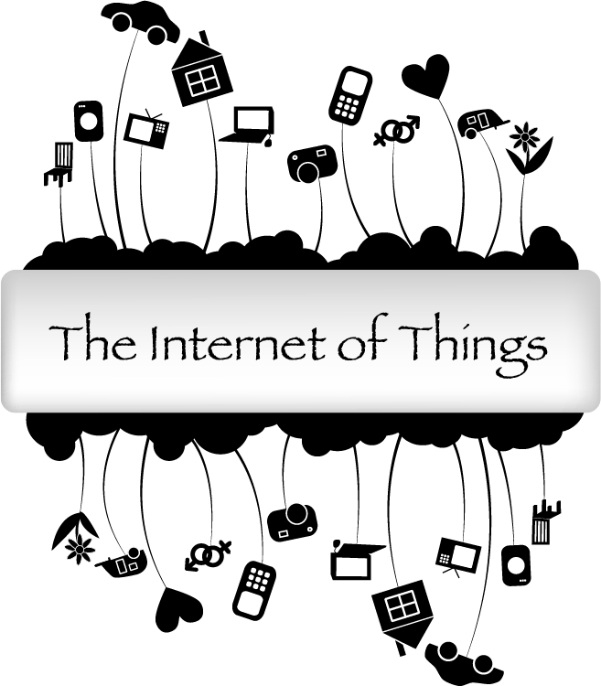
Introduction
Internet des Objets

Slide 5

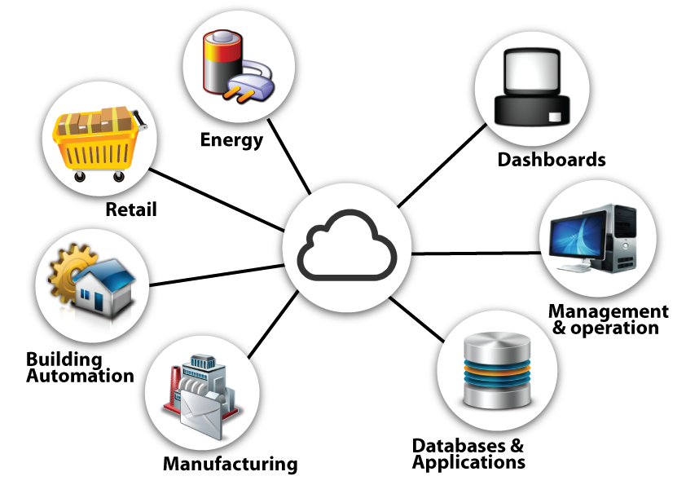
Introduction
Santé
Energie
Dashbord
Vente au détail
Objets
Connectés
Management & Opérations
Immotique
Base de données
Industrie & Construction

Slide 6

1. Introduction
2. Problématique
3. Solution Proposée
4. Implémentation
5. Conclusion et Perspective

Slide 7
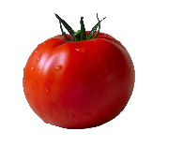
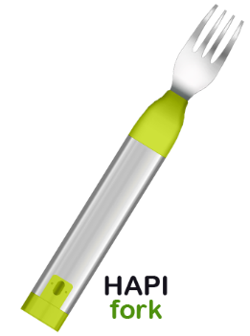
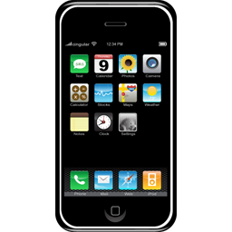

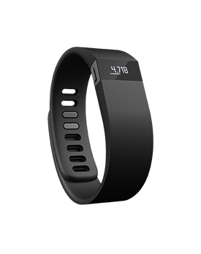
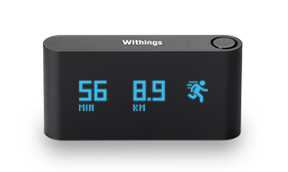
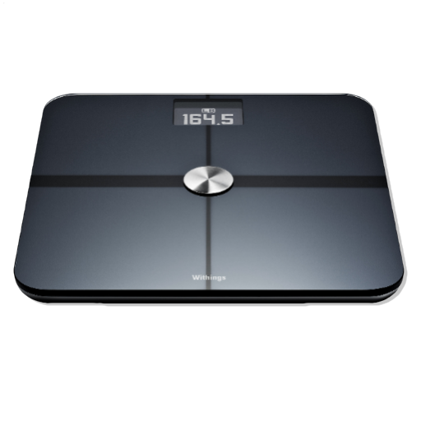
Problèmatique

Slide 8

1. Introduction
2. Problématique
3. Solution Proposée
4. Implémentation
5. Conclusion and Perspective

Slide 9
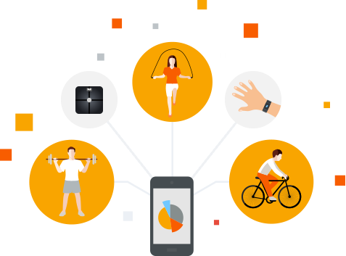
Solution Proposée
Plateforme
De Collecte De Données

Slide 10


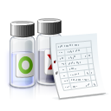




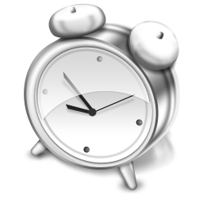


Solution Proposée
Rester Connecté
à notre Bien-être
Plateforme
De Collecte De Données

Slide 11

1. Introduction
2. Problématique
3. Solution Proposée
4. Implémentation
5. Conclusion et Perspective

Slide 12

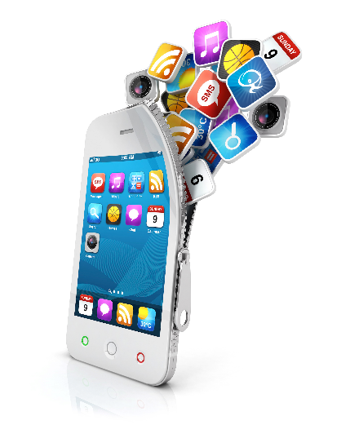

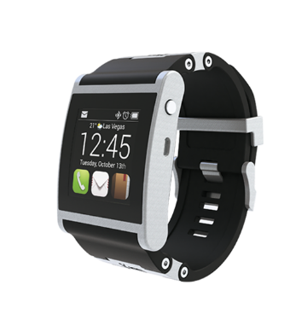



Impélemtation
Application Mobile
HTTP
Serveur
HTTP
HTTP
Montre Connectée
Base de données
Navigateur WEB

Slide 13

1. Introduction
2. Problématique
3. Solution Proposée
4. Implémntation
5. Conclusion et Perspective

Slide 14

Conclusion et Perspective
Algoritmes d‘analyse de données et de recommendations.
Intervalle temporaire de collecte de données.
Sauvegarde temporaire des informations dans des bases de données.
Amélioration érgonomique.
Data Mining
4

Slide 15
Conclusion et Perspective
Dynamique
Contraint
Hétérogène
Multi-échelle
Une Condition sine qua non pour leur succès futur

Slide 16
Merci De Votre Attention

Slide 17
?
QUESTIONS

